Slide 1
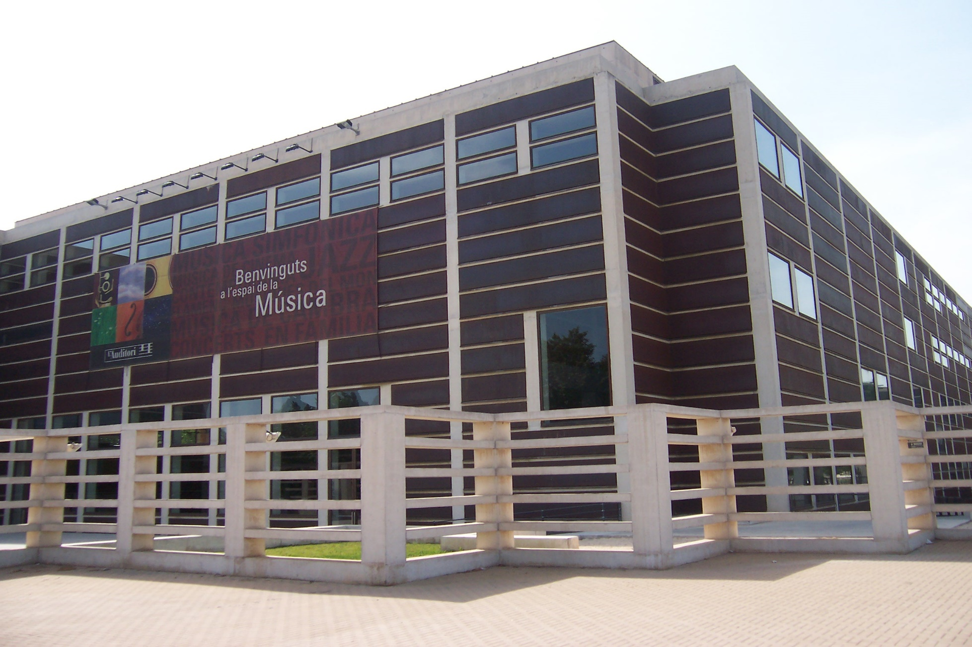
ASSAIGs de la banda municipal de barcelona

Slide 2
Informació general
En aquest dossier trobareu la informació referent a l’assaig que heu vingut a veure. El material que conté la guia està creat com a anticipació per facilitar el seguiment de l’activitat.
Tingueu en compte que es tracta d’un assaig i es combinen peces instrumentals amb comentaris i correccions del director de la banda.
Hi ha alguns moments en els quals el volum pot ser molt elevat, es recomana portar cascs de cancel·lació de so en cas que ho considereu necessari.
Per conèixer l’Auditori per dins i ubicar-vos podeu consultar el dossier d’accés general.
Els símbols pictogràfics utilitzats són propietat del Govern d’Aragó i han sigut creats per Sergio Palao per ARASAAC (http://arasaac.org) que els distribueix sota llicència Creative Commons (BY-NC-SA). Autor: CRAB Fundació i Aprenem autisme.

Slide 3
Mapa sala 3: Tete Montoliu
LAVABOS
ACCÉS
Els símbols pictogràfics utilitzats són propietat del Govern d’Aragó i han sigut creats per Sergio Palao per ARASAAC (http://arasaac.org) que els distribueix sota llicència Creative Commons (BY-NC-SA). Autor: CRAB Fundació i Aprenem autisme.
Notes:
Els accessos están desubicats perquè els desconec. Faltarà incloure les indicacions al lavabo.

Slide 4
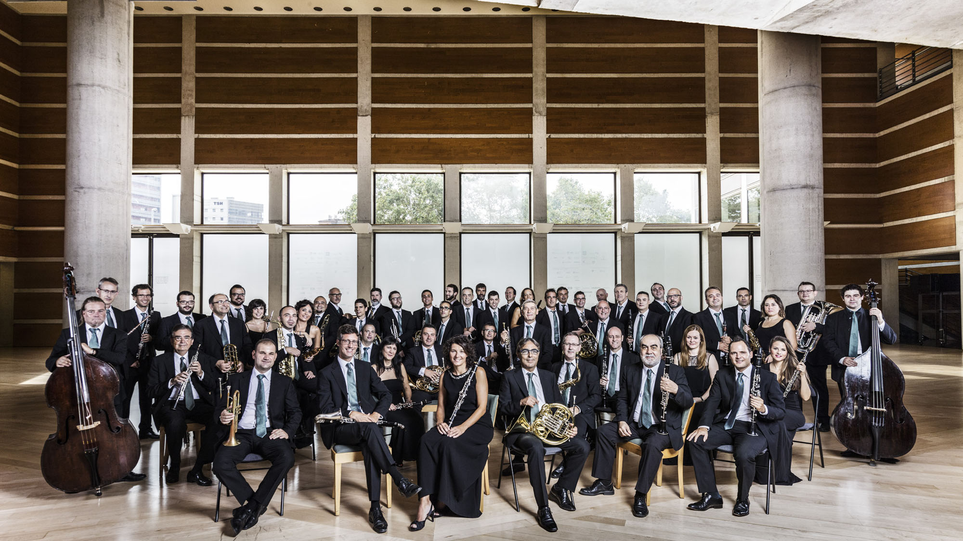
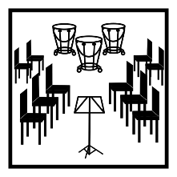
AVUI VAIG A L’AUDITORI A VEURE L’ASSAIG DE LA BMB.‎

Slide 5
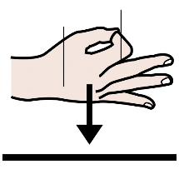
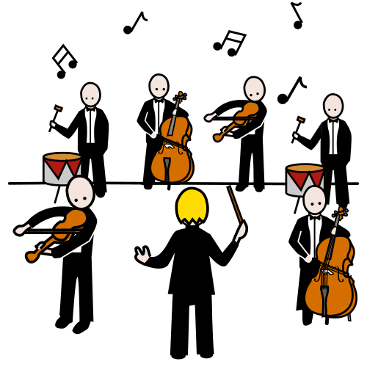
LA BMB ÉS LA BANDA MUNICIPAL DE BARCELONA.‎

Slide 6
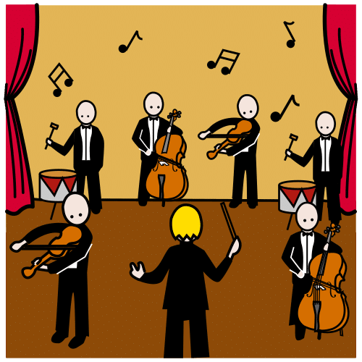
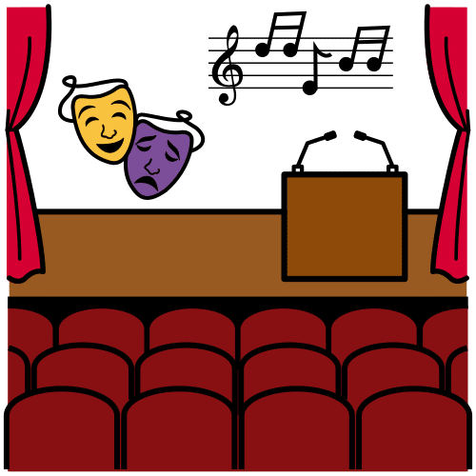
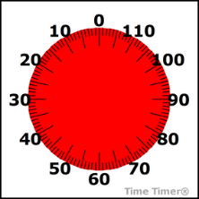
INFORMACIÓ DEL CONCERT
ASSAIG DE MÚSICA | DIFERENTS MÚSICS A L’ESCENARI
DURACIÓ | 120 MINUTS
JO | ESCOLTO I MIRO EN SILENCI

Slide 7
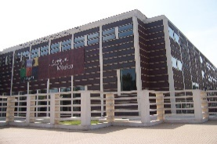
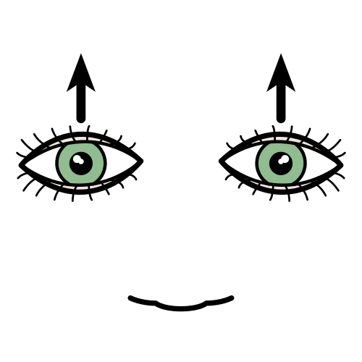
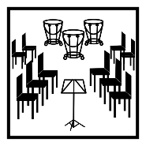
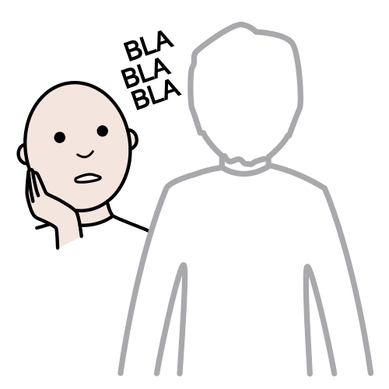
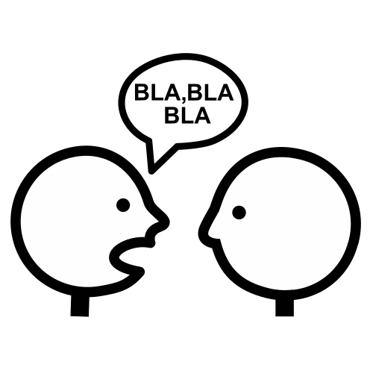
NORMES AUDITORI
DINS DE L’AUDITORI VAIG CAMINANT.
ELS ULLS OBERTS PER VEURE TOT L’ASSAIG.
LES ORELLES ATENTES PER ESCOLTAR BÉ.
LA BOCA PETITA EN SILENCI O PARLO FLUIXET.

Slide 8
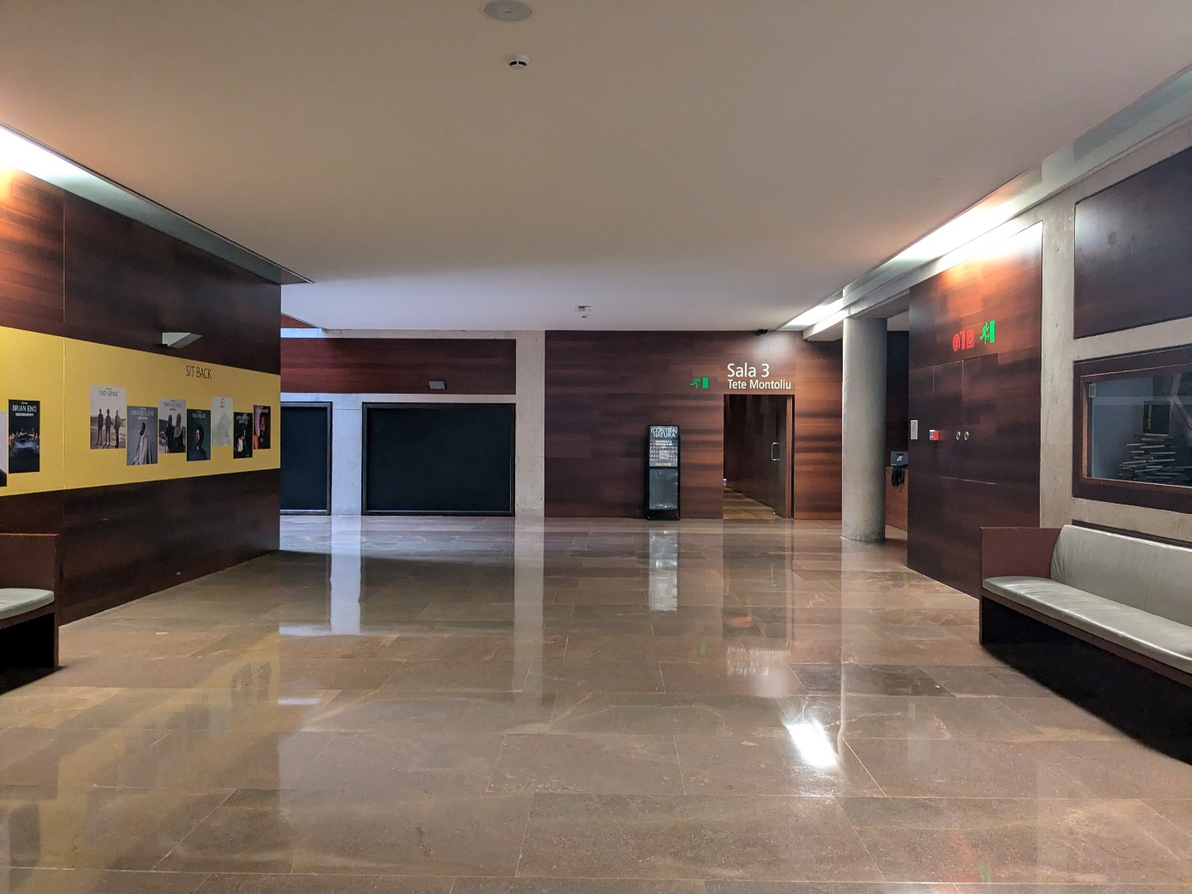
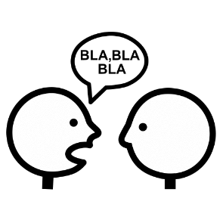
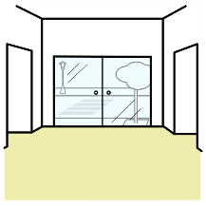
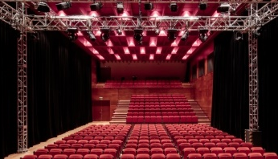
ENTRO AL VESTÍBUL DE LA SALA 3 TETE MONTOLIU I ESCOLTO L’EXPLICACIÓ.

Slide 9
UNA PERSONA DE L’AUDITORI FA L’EXPLICACIÓ SOBRE LA BMB.

Slide 10
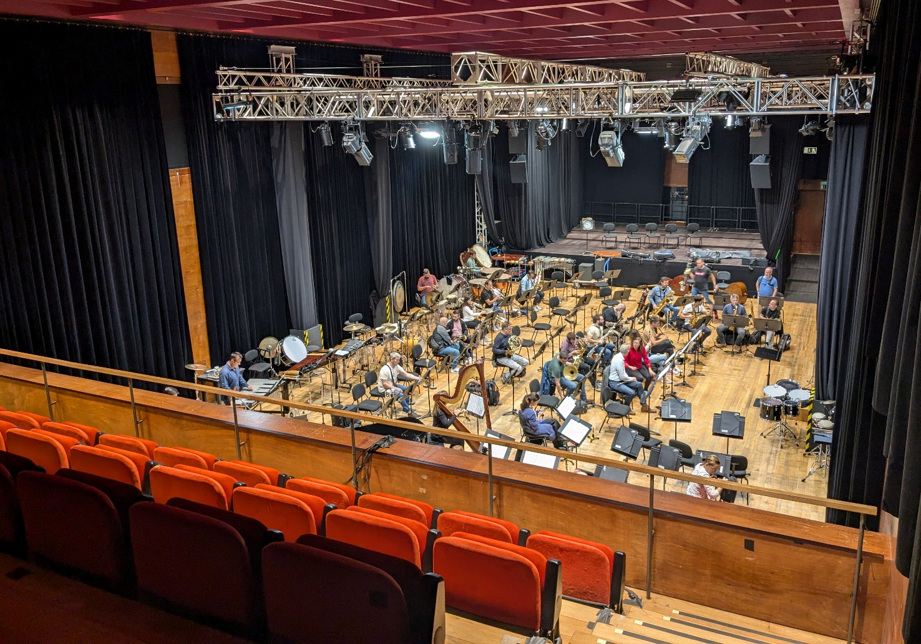
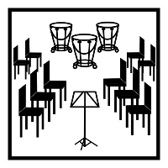
ENTRO EN SILENCI A LA SALA 3 PER VEURE I ESCOLTAR L’ASSAIG.

Slide 11
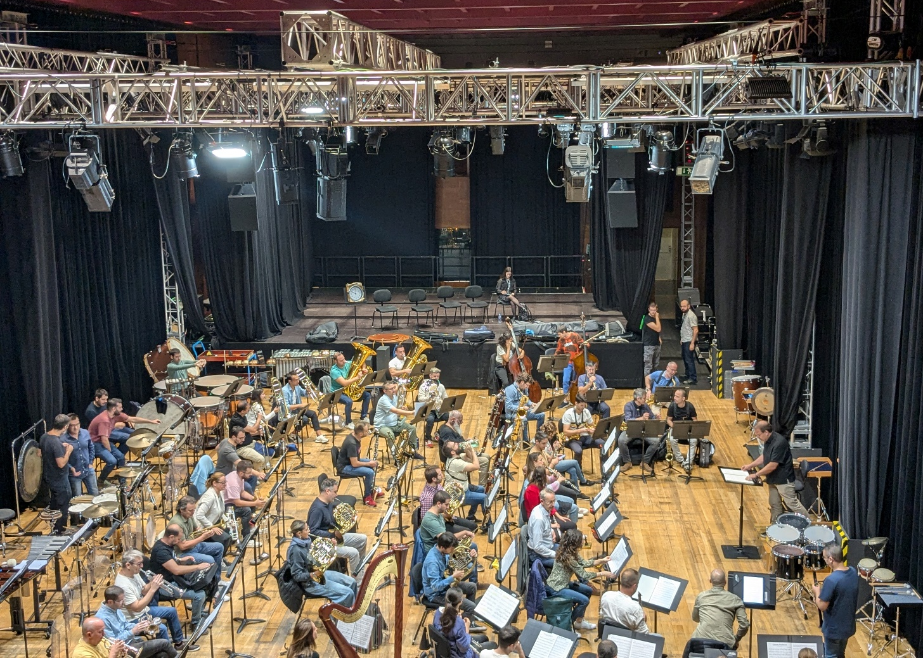
L’ASSAIG ÉS UNA SESSIÓ DE TREBALL I TOQUEN TROÇOS DE CANÇONS.

Slide 12
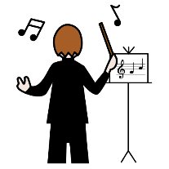
A L’ASSAIG ESCOLTO AL DIRECTOR FENT COMENTARIS I CORRECCIONS ALS MUSICS.

Slide 13
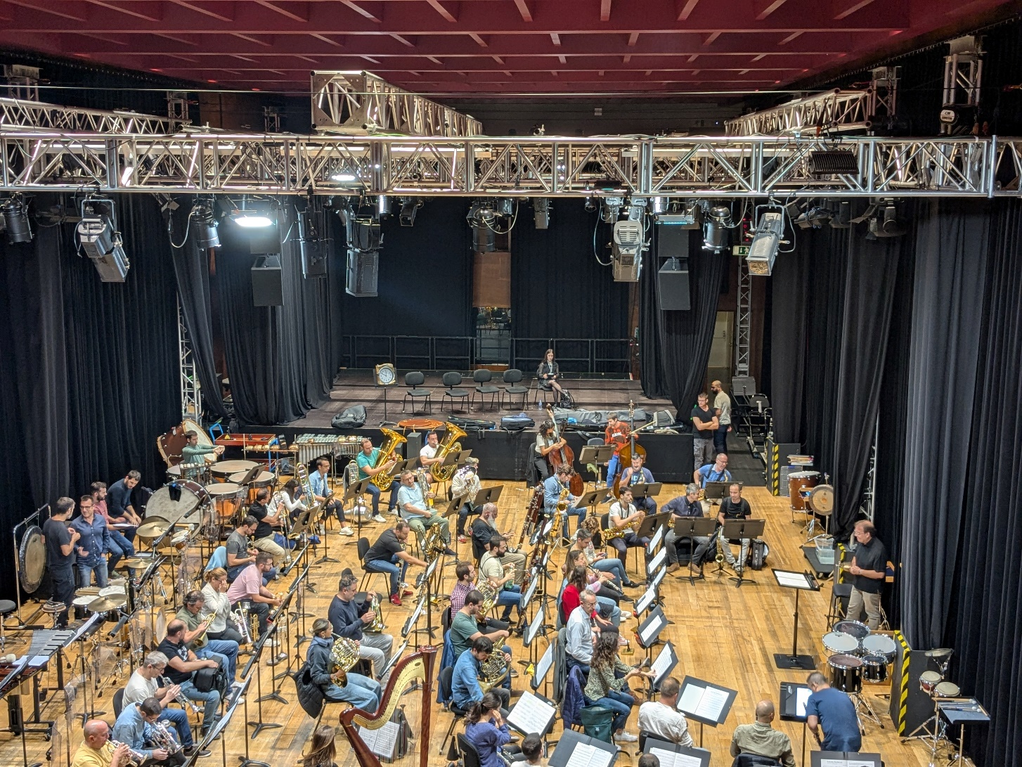
DURANT L’ASSAIG HI HA MOMENTS QUE LA MÚSICA S’ESCOLTA MOLT ALTA.

Slide 14
SURTO AL VESTÍBUL DE LA SALA I FAIG PREGUNTES A LA PERSONA DE L’AUDITORI.

Slide 15
AQUESTA GUIA HA ESTAT CREADA PER
Els símbols pictogràfics utilitzats són propietat del Govern d’Aragó i han sigut creats per Sergio Palao per ARASAAC (http://arasaac.org) que els distribueix sota llicència Creative Commons (BY-NC-SA). Autor: CRAB Fundació i Aprenem autisme.

